Slide 1
Сравнительный анализ модификаций метода Хука-Дживса
XIII Международная молодежная научно-практическая конференция с элементами научной школы
«Прикладная математика и фундаментальная информатика»
Петин Г. А., студент группы ФИТм-221
Ткаченко Д. М., студент группы ФИТм-222
Научный руководитель Зыкина А. В., д. ф.-м. н., профессор

Slide 2
Алгоритм Хука-Дживса
$f\left(x\right)=f\left(x_{1},…,x_{n}\right)→min, x=(x_{1},…,x_{n})∈R^{n}$
Начальный этап: $ε>0$, $x^{0}$, $d>0$, $α∈(0,1)$.
Шаг 1: исследующий поиск из точки $x^{0}$ (последовательный покоординатный спуск) в точку $x^{1}$.
Шаг 2: если $f\left(x^{1}\right)<f(x^{0})$, то перейти к шагу 3, иначе к шагу 4.
Шаг 3: шаг поиска по образцу: $x^{2}=x^{0}+λ(x^{1}−x^{0})$, принять $x^{0}=x^{2}$, перейти к шагу 1.
Шаг 4: принять $d=αd$ и если $d<ε$, то работа алгоритма заканчивается, иначе перейти к шагу 1.

Slide 3
Алгоритм исследующего поиска
Начальный этап: $x^{0}=(x_{1}^{0},…,x_{n}^{0})$, $d>0$; принять $k=1$, $y=x^{0}$, $x^{1}=x^{0}$.
Шаг 1: $y_{k}=x_{k}^{0}+d$; если $f\left(y\right)<f(x^{1})$, то принять $x_{k}^{1}=y_{k}$ и перейти к шагу 3; иначе, к шагу 2.
Шаг 2: $y_{k}=x_{k}^{0}−d$; если $f\left(y\right)<f(x^{1})$, то принять $x_{k}^{1}=y_{k}$ и перейти к шагу 3; иначе, к шагу 3.
Шаг 3: если $k=n$, то заканчивается исследующий поиск, иначе принять $k=k+1$ и перейти к шагу 1.

Slide 4
График линий уровня целевой функции
$${\left(x_{1}+x_{2}\right)}^{2}+7\left|x_{1}−x_{2}\right|$$

Slide 5
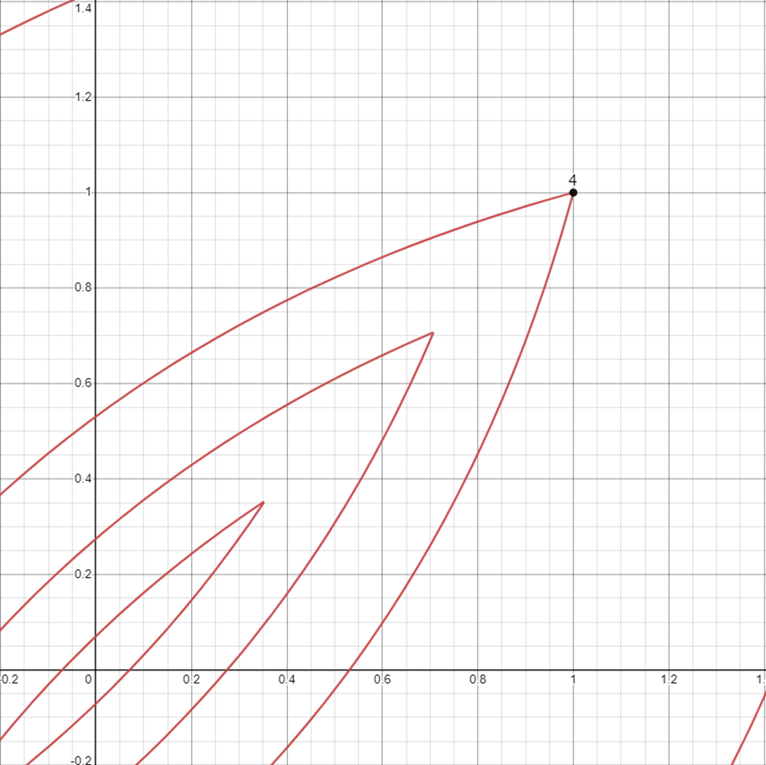

Slide 6
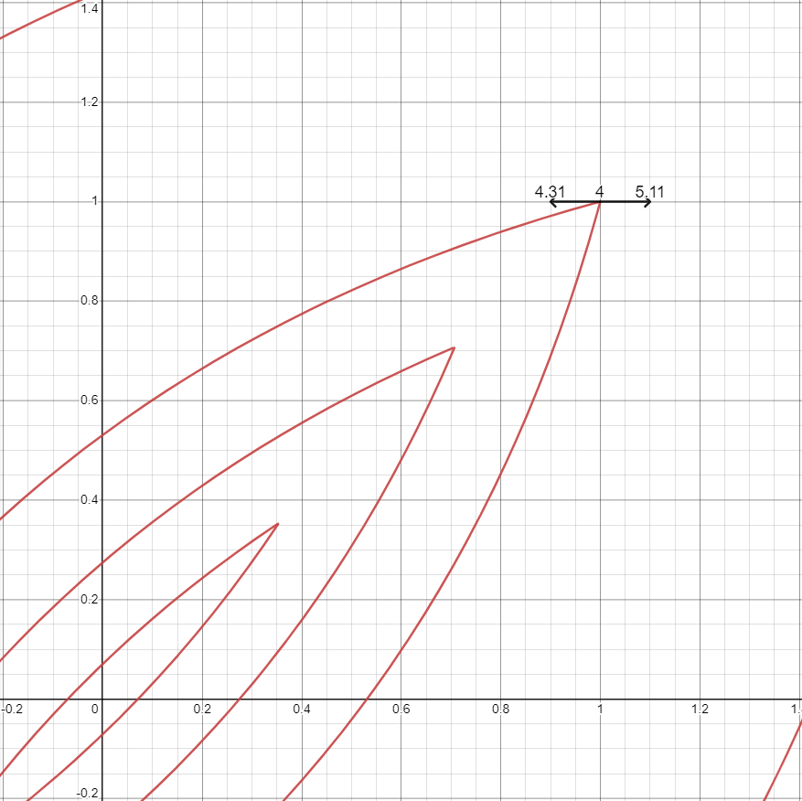

Slide 7
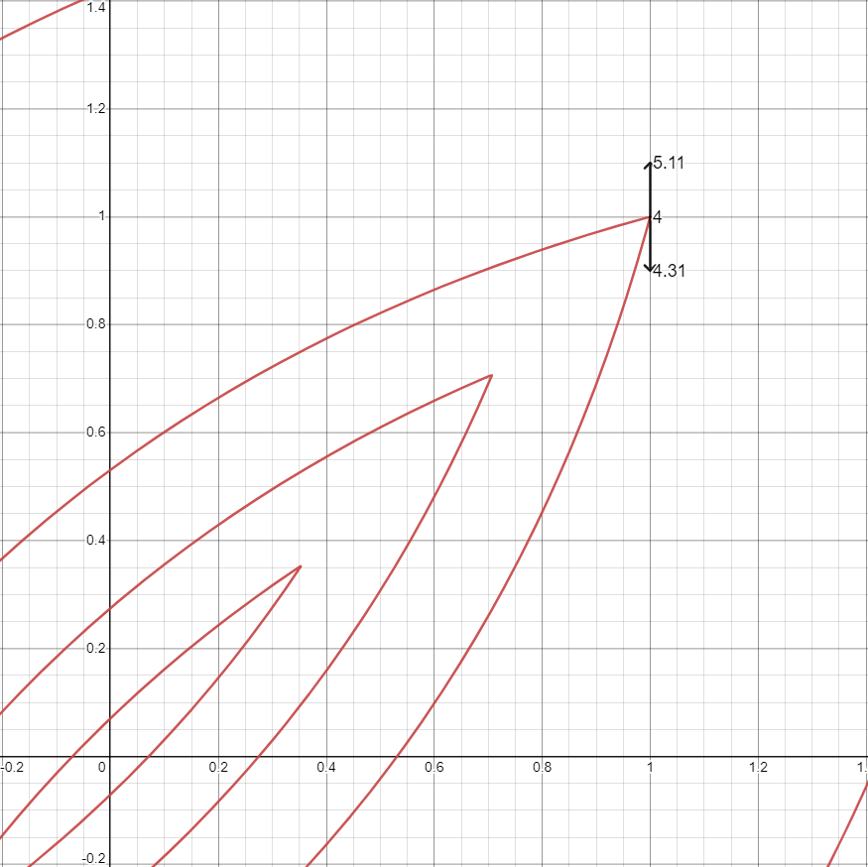

Slide 8
Алгоритм модифицированного исследующего поиска
Начальный этап: $x=(x_{1},…,x_{n})$, $d>0$, $Γ=\left\{\left(γ_{1}^{1},…,γ_{n}^{1}\right), …,\left(γ_{1}^{3^{n}},…,γ_{n}^{3^{n}}\right)\right\}$, $γ_{i}^{k}∈\{−1, 0,1\}$, $i=1,…,n$, $k=1,…,3^{n}$; принять $k=1$.
Шаг 1: $y=x+dγ^{k}$; если $f\left(y\right)<f(x)$, то принять $x=y$ и закончить исследующий поиск, иначе перейти к шагу 2.
Шаг 2: если $k=3^{n}$, то заканчивается исследующий поиск, иначе принять $k=k+1$ и перейти к шагу 1.

Slide 9
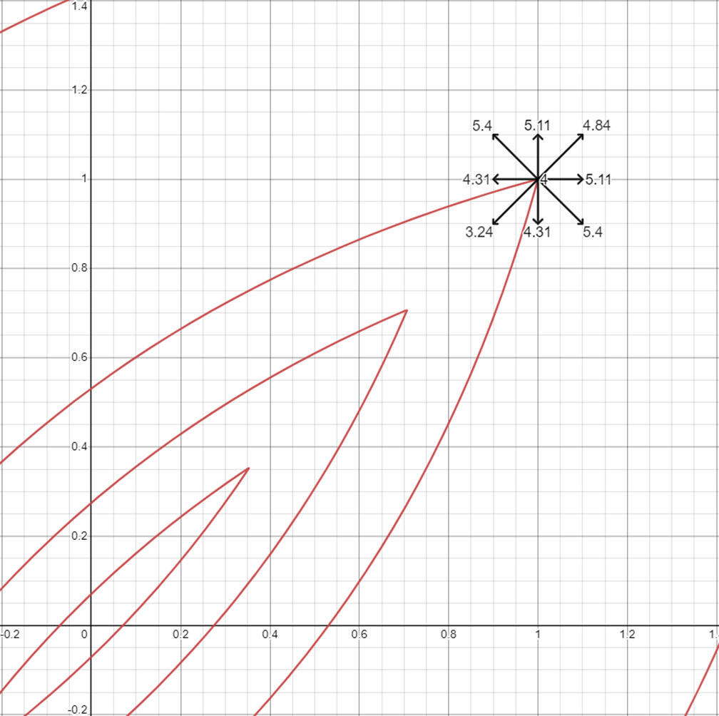

Slide 10
Пример 1
Минимизировать ${\left(x_{1}+x_{2}+1\right)}^{2}+30|x_{1}−x_{2}|$
при ограничении $x_{1}^{2}−20x_{2}≤0$.

Slide 11
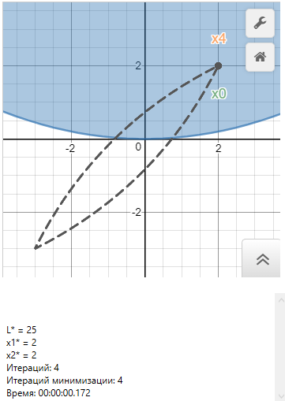
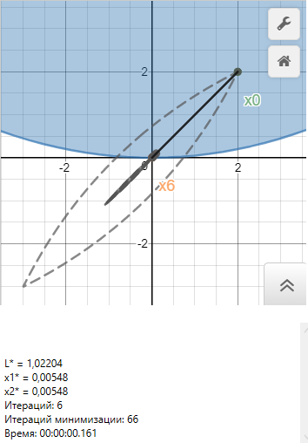
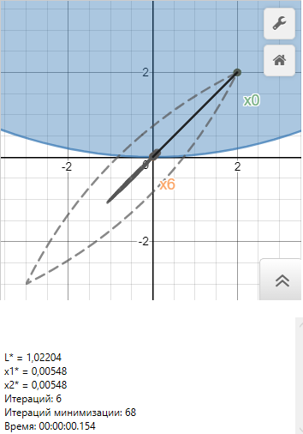
Классический
Вариант 1
Вариант 2

Slide 12
Пример 2
Минимизировать ${\left(x_{1}−2\right)}^{4}+{\left(x_{1}−2x_{2}\right)}^{2}$
при ограничении $x_{1}^{2}−x_{2}≤0.$

Slide 13
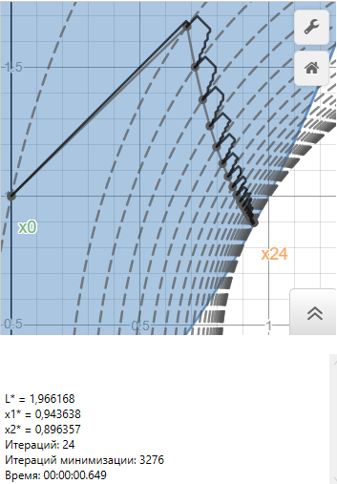
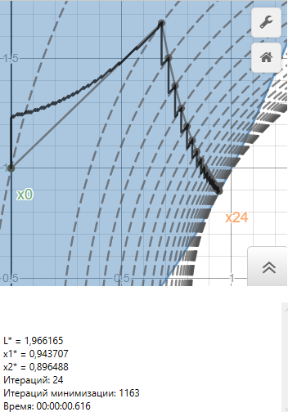
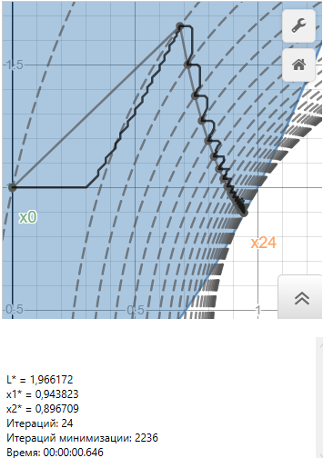
Классический
Вариант 1
Вариант 2

Slide 14
Пример 3
Минимизировать $\sum_{i=1}^{10}{x_{i}\left(c_{i}+\ln{\frac{x_{i}}{\sum_{j=1}^{10}{x_{j}}}}\right)}$,
где $c_{1}=−6.089$, $c_{2}=−17.164$, $c_{3}=−34.054$, $c_{4}=−5.914$, $c_{5}=−24.721$, $c_{6}=−14.986$, $c_{7}=−24.100$, $c_{8}=−10.708$, $c_{9}=−26.662$, $c_{10}=−22.179$.
Ограничения имеют следующий вид:
$x_{1}+2x_{2}+2x_{3}+x_{6}+x_{10}−2≤0$,
$x_{4}+2x_{5}+x_{6}+x_{7}−1≤0$,
$x_{3}+x_{7}+x_{8}+2x_{9}+x_{10}−1≤0$,
$x_{i}≥0, i=1,…,10$.

Slide 15
Пример 3
Параметр | Результат
 | Классический | Первый вариант | Второй вариант
Оптимальное значение | $$−47.73141$$ | $$−47.54199$$ | $$−47.54199$$
Итераций | $$16$$ | $$10$$ | $$10$$
Итераций минимизации | $$7438$$ | $$23969$$ | $$346$$
Время | $$00:00:04.409$$ | $$00:05:44.698$$ | $$00:06:12.122$$

Slide 16
Выводы
Предложена и реализована модификация исследующего поиска точки в алгоритме безусловной оптимизации Хука-Дживса. Проведены численные эксперименты и проведено сравнение результатов с использованием классического и предложенных модифицированных алгоритмов исследующего поиска точки.
По результатам экспериментов показано:
– предложенный модифицированный алгоритм исследующего поиска точки в алгоритме Хука-Дживса позволяет решить задачи, в которых исследующий поиск классического метода не дает результатов;
– при росте количества переменных предложенный модифицированный алгоритм работает медленнее;
– решения задач с использованием классического и предложенных модифицированных алгоритмов исследующего поиска точки в методе Хука-Дживса довольно близки;
– предложенный модифированный и классический алгоритмы исследующего поиска точки можно использовать вместе в методе Хука-Дживса.

